Slide 1

INSTITUTO BRASILEIRO DE PESQUISAS
Transformando conhecimento em inovação

Slide 2
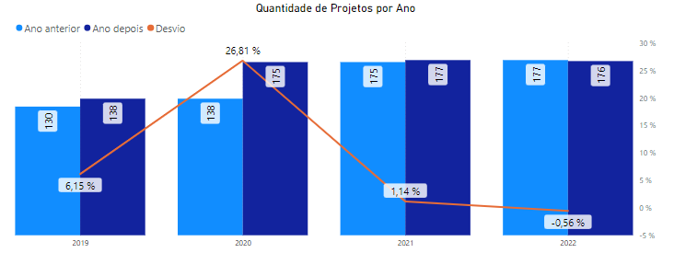
Visão Geral 2018-2022
Projetos Totais
796
Cientistas
127
Horas Gastadas
29.558
O Instituto Brasileiro de Pesquisa, a fim de projetar nos próximos 3 anos quais seriam as regiões onde seria viável o desenvolvimento de novos projetos, assim como a área de cada um deles, fez uma analise geral e detalhado dos últimos 5 anos, a fim de garantir o sucesso e maior aproveitamento dos recursos.
Desde o ano 2020 após de um notável incremento respeito ao ano anterior de 26,81%, se observa um estancamento nos anos subsequentes.
Para a data atual Maio 2023, foram inscritos e concluídos 796 projetos pelo qual se espera o aumento cifra no final do ano.

Slide 3
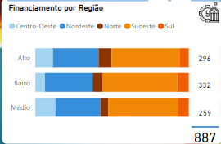
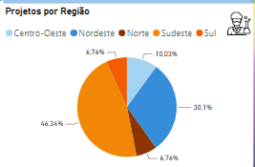
Visão Geral 2018-2022
Os gráficos representam o financiamento de projetos nas cinco regiões do Brasil: Centro-Oeste, Nordeste, Norte, Sudeste e Sul. Observa-se que tanto a região Sudeste quanto a Nordeste apresenta o maior número de projetos e financiamentos em relação às demais regiões. Estas duas regiões apresentam uma clara vantagem em termos de atividade económica e desenvolvimento de projetos. Isso pode sugerir uma maior concentração de oportunidades econômicas e de desenvolvimento nessas regiões em relação às demais.

Slide 4
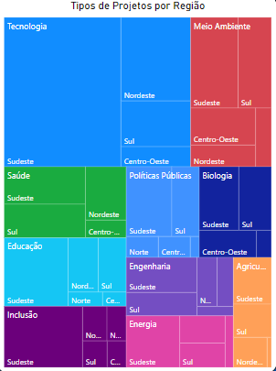
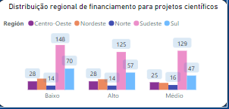
DETALHAMENTO DOS PROJETOS POR REGIÃO
402 Projetos foram realizados na Região Sudeste,
representando o 52% dos projetos totais
A Região Sudeste destaco nas
Principais Categorias dos projetos com:
Tecnologia 91 .
Inclusão 24.
Educação 20.
Meio ambiente 19.

Slide 5
recomendações
A situação das demais regiões devem ser analisada e recursos adicionais e oportunidades de investimentos devem ser atribuídos para impulsionar seu crescimento econômico.
Uma avaliação dos fatores que têm contribuído para a evolução econômica e dos projetos nas regiões Sudeste e Nordeste deve ser realizada para ver a viabilidade de aplicá-la nas demais regiões para potencializar seu crescimento e evolução.
É possível promover a colaboração e a troca de conhecimento entre as regiões com maior número de projetos e financiamentos com as demais regiões menos favorecidas para a aplicação de boas práticas que favoreçam seu desenvolvimento.
As razões por trás dessa disparidade entre as regiões devem ser investigadas para identificar possíveis fatores determinantes e replicar essas condições favoráveis em outras áreas do país.

Slide 6
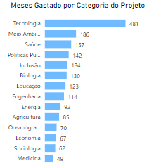
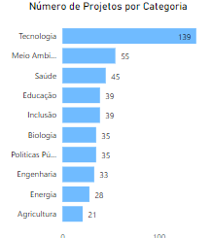

projetos
Nos projetos da categoria Tecnologia, as quantidade de meses requeridos para sua finalização é considerável respeito aos outros projetos, porém é acionado um maior numero de cientistas para colaborar neles.
Fragmento de tabela dos cientistas, apresenta quantidade de cientista que participaram de um projeto tecnológico.

Slide 7
recomendações
Planejamento e gestão do tempo: Como os projetos de Tecnologia levam mais tempo para serem concluídos, é fundamental ter um planejamento sólido e uma gestão eficiente do tempo. Defina prazos realistas e aloque recursos adequados para garantir que o projeto avance em tempo hábil.
Organização e estrutura da equipe: Com um número maior de cientistas envolvidos, é importante estabelecer uma estrutura clara de equipes e funções. Defina as responsabilidades de cada membro da equipe e incentive a comunicação e a colaboração eficazes entre eles.
Comunicação e coordenação: Como o projeto envolve um número maior de cientistas, é essencial manter uma comunicação aberta e fluida. Estabelecendo canais de comunicação claros e que promova reuniões regulares para compartilhar atualizações, resolver problemas e coordenar as atividades do projeto.
Alocação adequada de recursos: certificar de ter recursos adequados para dar suporte a projetos de tecnologia. Isso incluir não apenas o número adequado de cientistas, mas também os equipamentos, ferramentas e orçamento necessários para realizar pesquisas e desenvolvimento tecnológico.

Slide 8
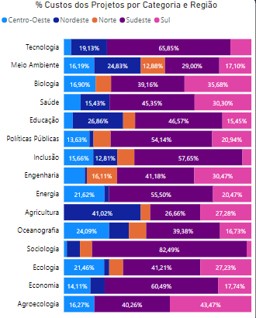
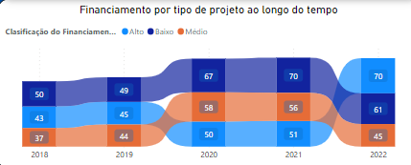
FINANCIAMENTO
Custos Totais
R$ 28.330.686
Custos Meio
R$ 35.591,3
Os Custos dos projetos na categoria de Tecnologia foram os de maior financiamento com
R$ 5.407.122, representando o 19,08% do valor total, seguido dos projetos do Meio Ambiente 6,52%, Biologia 5,70% e Saúde 5,01%.
No gráfico observasse o comportamento dos projetos segundo a faixa de financiamento predominando os de baixo e meio custo.

Slide 9
FINANCIAMENTO
Para garantir o melhor financiamento por categoria se recomenda:
Justificar a importância da categoria: afim de garantir que os projetos em uma determinada categoria devem ser financiados e outro de menor impacto adiados, é crucial a apresentação de uma argumentação sólida que destaque a importância e a relevância dessa área para a sociedade, a ciência ou o setor em questão.
Procurar Parcerias estratégicas: Ao estabelecer parcerias estratégicas com outras organizações, instituições de pesquisa, empresas ou entidades governamentais que tenham interesse e recursos para apoiar projetos na categoria em questão. Essas parcerias podem fortalecer as propostas e aumentar as chances de obter um financiamento mais substancial.

Slide 10
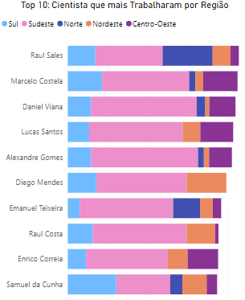
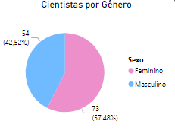
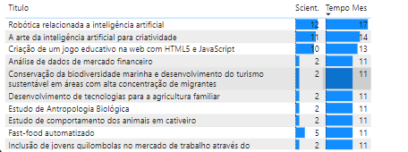
cientistas
Horas Trabalhadas 709.394
Custos Totais
R$ 28.330.686
Além que as mulheres representam o 57,4% Dos cientistas, elas não figuram entre os que mais dedicaram horas nos projetos.
Projetos por Quantidade de cientistas e duração

Slide 11
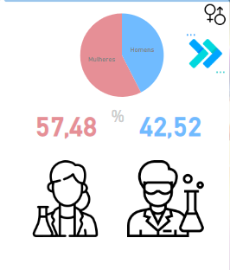
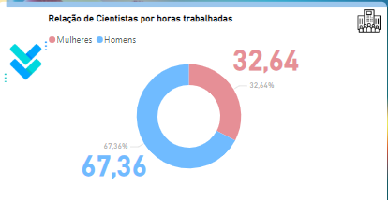
cientistas
Horas Trabalhadas 709.394
Custos Totais
R$ 28.330.686
Apesar de 57,48% dos cientistas serem mulheres e 42,52% homens, há disparidade nas horas trabalhadas entre os sexos, onde os homens têm maior número de horas trabalhadas e inserção laboral. Por que as mulheres aparecem menos nesse tipo de projeto? Observa-se que pode haver certos fatores ou desafios específicos que podem estar influenciando as mulheres a trabalhar menos horas, como responsabilidades familiares, barreiras culturais ou acesso limitado a oportunidades de trabalho.

Slide 12
recomendações
• Deve ser feita uma análise detalhada das possíveis razões para esta diferença de horas trabalhadas entre homens e mulheres.
• Estruturar projetos que sejam distribuídos de forma equitativa, fomentando uma cultura inclusiva e igualdade de gênero que ajude a eliminar obstáculos e garantir que homens, mulheres, pessoas com deficiência, LGTB e migrantes tenham igualdade de acesso a oportunidades de trabalho e desenvolvimento profissional.
• Estabelecer políticas, estratégias e programas específicos que promovam a igualdade de gênero no local de trabalho. Isso pode incluir ação afirmativa, treinamento em diversidade e inclusão, programas de orientação e políticas de remuneração igualitária.

